Slide 1


PHÒNG GIÁO DỤC VÀ ĐÀO TẠO QUẬN LONG BIÊN
TRƯỜNG TIỂU HỌC ÁI MỘ B
TỰ NHIÊN XÃ HỘI 1
(Cánh diều)

Slide 2


Slide 3
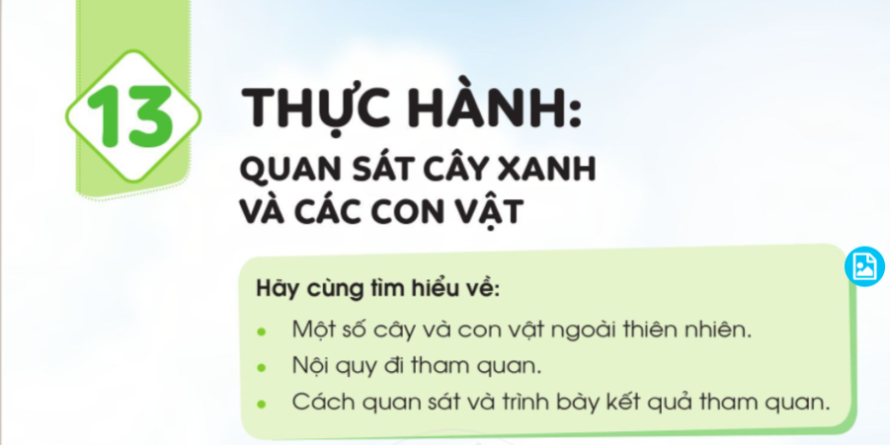

Slide 4


Slide 5
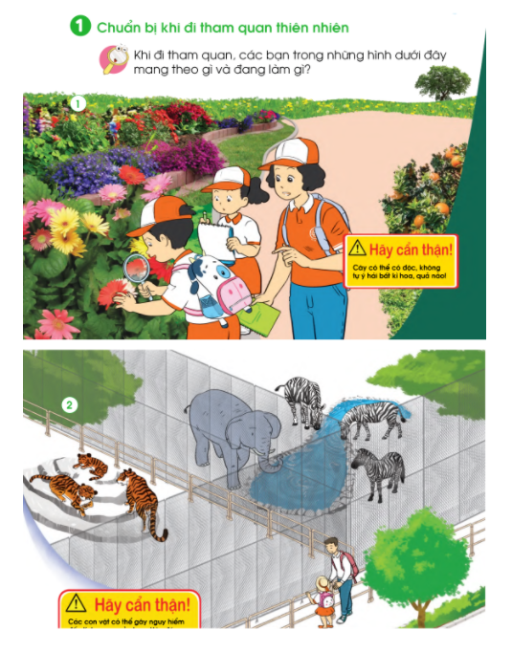

Slide 6
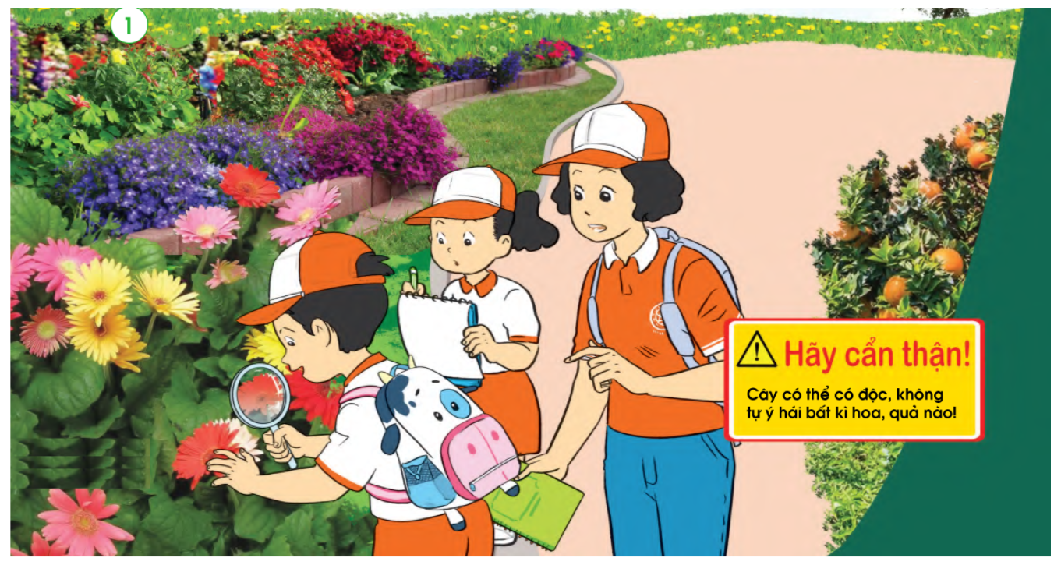

Slide 7
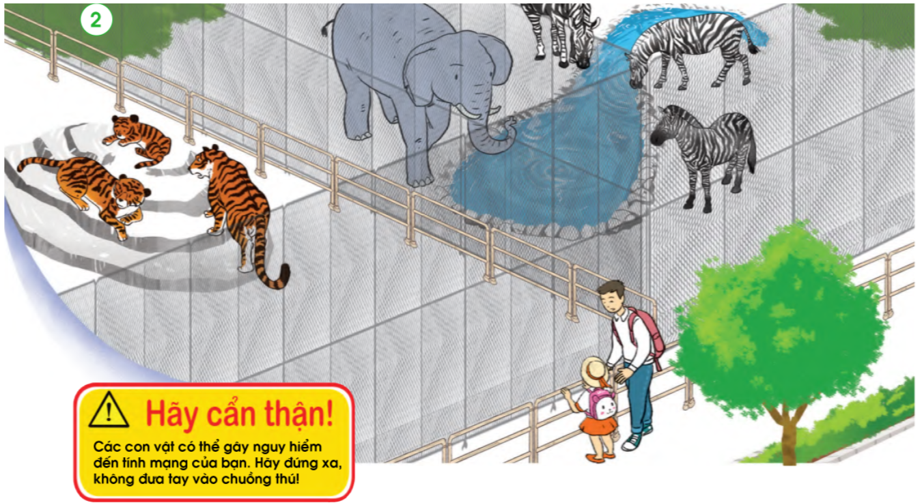

Slide 8
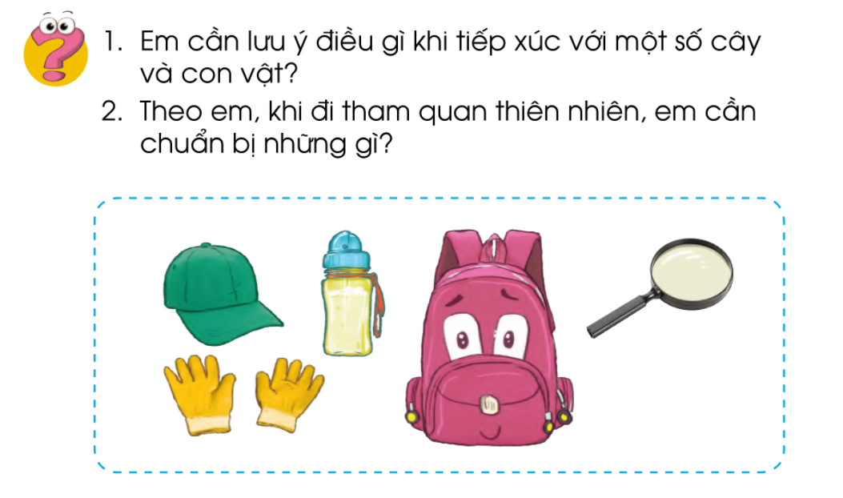

Slide 9


Slide 10
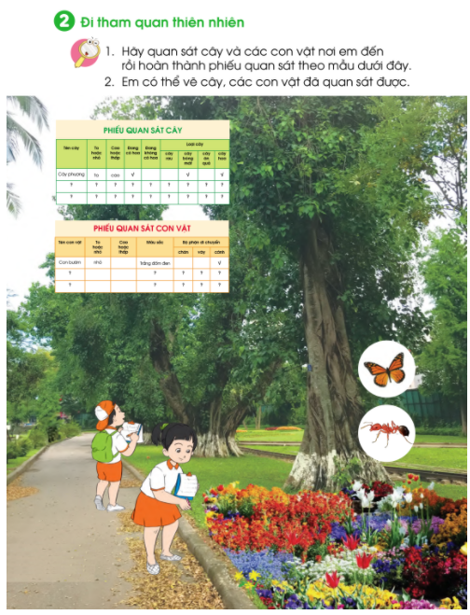

Slide 11
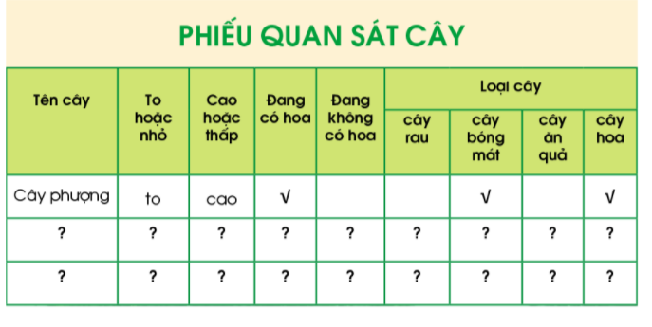

Slide 12
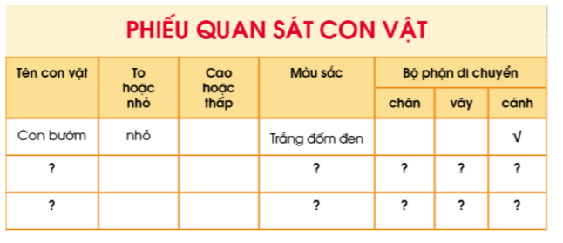

Slide 13



Xin Chaân Thaønh Caùm Ôn

